Slide 2
JavaScript Basico 03
Profº Bruno

Slide 3
Aula 03

Slide 4
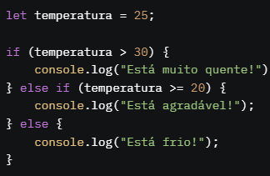
JavaScript Básico
Introdução aos Blocos de Código + if/else if/else (Condicionais):
if / else if / else
Se / Se não, se / Se não
Vamos mudar o fluxo de leitura do código a partir de agora.
Iremos verificar sempre se um valor booleano é true ou false para executar determinadas linhas de código ou não.
As chaves {} definem o bloco de código que será executado. A indentação (espaço ou Tab) é opcional, mas recomendada para legibilidade.

Slide 5
JavaScript Básico
If é o único que pode ir sozinho
else if e else depende da existência de um if para serem usados, mas nao dependem da existência um do outro.

Slide 6
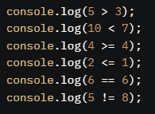
JavaScript Básico
Operadores Comparativos:
Os operadores comparativos são usados para comparar valores e resultam em true ou false (tipo de dado boolean).
OPERADOR SIGNIFICADO
> Maior
< Menor
>= Maior ou igual
<= Menor ou igual
== Igual
!= Diferente
Nota: Em JS/TS, também existem === (igualdade estrita, compara valor e tipo) e !== (diferença estrita), que são recomendados para evitar conversões automáticas de tipo.

Slide 7
JavaScript Básico
Exercicio de condicionais:
Peça dois numeros para o usuario e diga qual dos dois numeros é o maior.

Slide 8
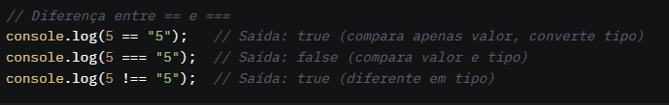
JavaScript Básico

Slide 9
JavaScript Básico
Tabela Verdade:
&& (E): Retorna true apenas se ambas as condições forem true.
|| (OU): Retorna true se pelo menos uma das condições for true.
! (Não): Inverte o valor booleano (ex.: !true → false, !false → true).
C1 | C2 | C1 && C2 | C1 || C2
F | F | F | F
V | F | F | V
F | V | F | V
V | V | V | V

